Slide 1

微信小程序培训
——培训讲师：Johnny

Slide 2
2、组件详解
概述：
框架为开发者提供了一系列基础组件，开发者可以通过组合这些基础组件进行快速开发。
什么是组件：
1、组件是视图层的基本组成单元。
2、组件自带一些功能与微信风格的样式。
3、一个组件通常包括开始标签和结束标签，属性用来修饰这个组件，内容在两个标签之内。
<tagname property="value">
Content goes here ...
</tagename>
如：<view/>组件就可以如下书写
<view class=”container”></view>
所有组件与属性都是小写，以连字符-连接
属性：
1、属性类型
2、共同属性
3、特殊属性

Slide 3
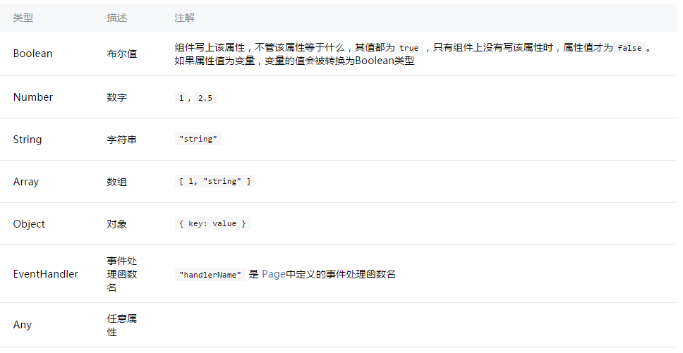
2、组件详解
1、属性类型

Slide 4
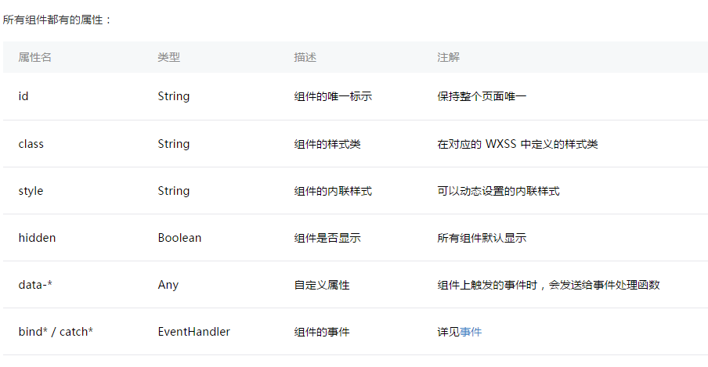
2、组件详解
2、共同属性

Slide 5
2、组件详解
3、特殊属性
几乎所有组件都有各自定义的属性，可以对该组件的功能或样式进行修饰。这些属性将在后面详细的讲解。

Slide 6
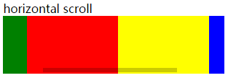
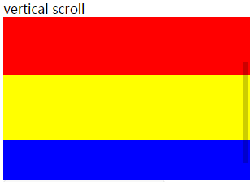
2、组件详解
2.1、组件之view
view是视图容器，所谓容器就是页面上用来划分区域的块，view就是用来将页面划分块的，使用view，我们可以将一个页面按照我们的需要划分多个区块，在不同的区块中存放我们相应的内容，从而展现出丰富的界面。
2.2、组件之scroll-view
scroll-view具有view相同的功能，但是它是可滚动的。使用竖向滚动时，需要给<scroll-view/>一个固定高度，通过 WXSS 设置 height。

Slide 7
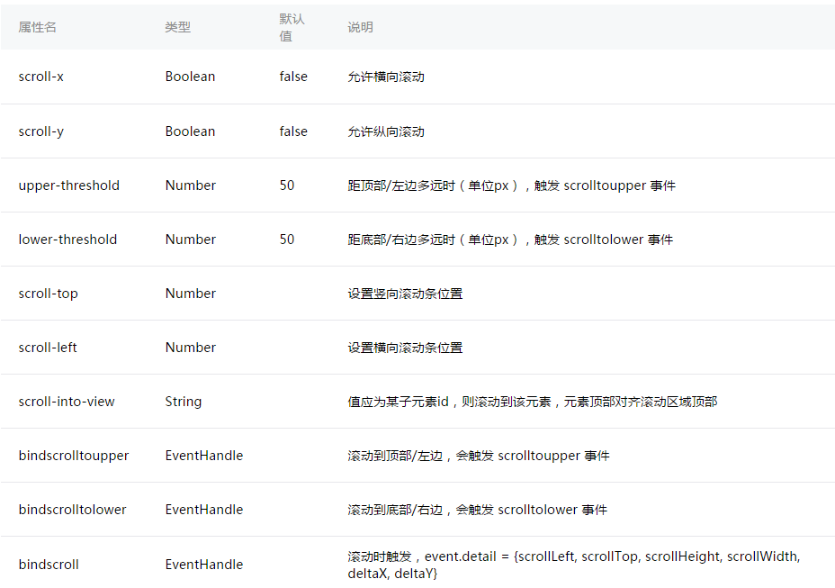
2、组件详解
scroll-view的属性

Slide 8
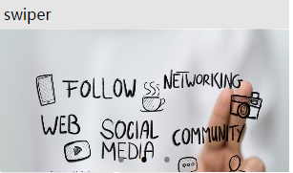
2、组件详解
2.3、组件之swiper
swiper是滑块视图容器，它可以通过手指对屏幕的滑动达到切换
容器内容的效果。
其中只可放置<swiper-item/>组件，其他节点会被自动删除。
swiper-item
仅可放置在<swiper/>组件中，宽高自动设置为100%。

Slide 9
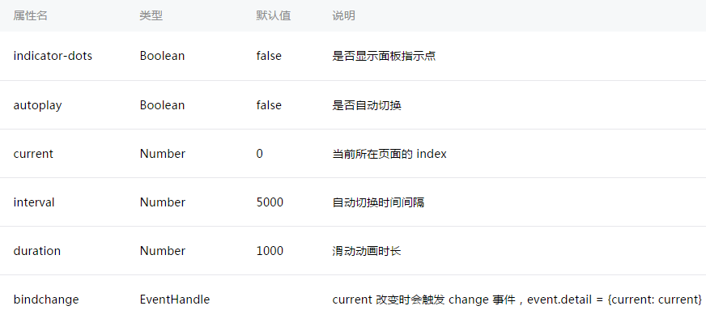
2、组件详解
swiper的属性

Slide 10
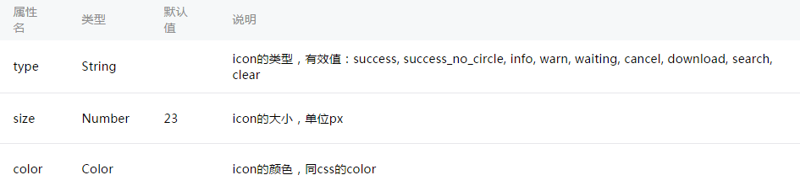
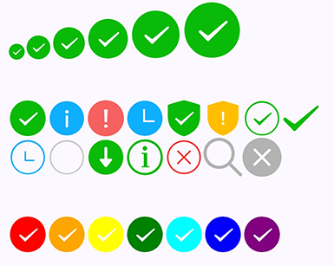
2、组件详解
2.4、组件之icon

Slide 11
2、组件详解
2.5、组件之text
文本。
支持转义符"\"。
除了文本节点以外的其他节点都无法长按选中。

Slide 12
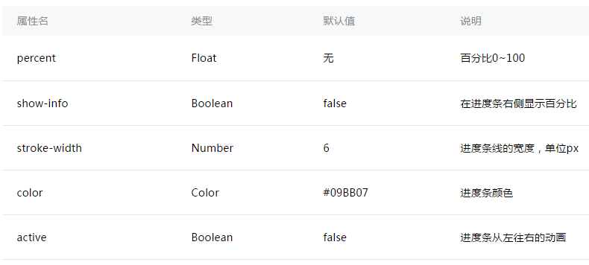
2、组件详解
2.6、progress
进度条。

